Slide 1
Eelctronic Locker Base on RFID
第三組．HW3．物聯網與社交機器人程式專題．2021/10/25

Slide 2
成員與分工
洪裕翔
資訊工程學系三年級
技術長
劉以靈
資訊工程學系四年級
營運長
林緯翔
資訊工程學系三年級
測試／績效長
謝程偉
資訊工程學系三年級
資訊／維護長

Slide 3
啟發
1. 在門鎖上多加上一層保障
2. 小巧、簡便
3. 相當泛用，不只能用在門，亦可在櫥櫃等地方使用
4. 價格低廉

Slide 4
產品介紹
1. 透過 RFID 的功能來使用卡片感應
2. 透過伺服馬達的控制轉向來將門上鎖、解鎖
3. 透過 OLED 來顯示目前狀態，並且可以客製化顯示文字

Slide 5
優缺點
優點
個人化
安裝便捷
不需接觸
隱藏式
快速上解鎖
小巧設計
成本低
應用場域多
缺點
對電源的依賴度高

Slide 6
使用
Linkit 7697 GroveSensor
OLED
Servo Motor
RFID

Slide 7
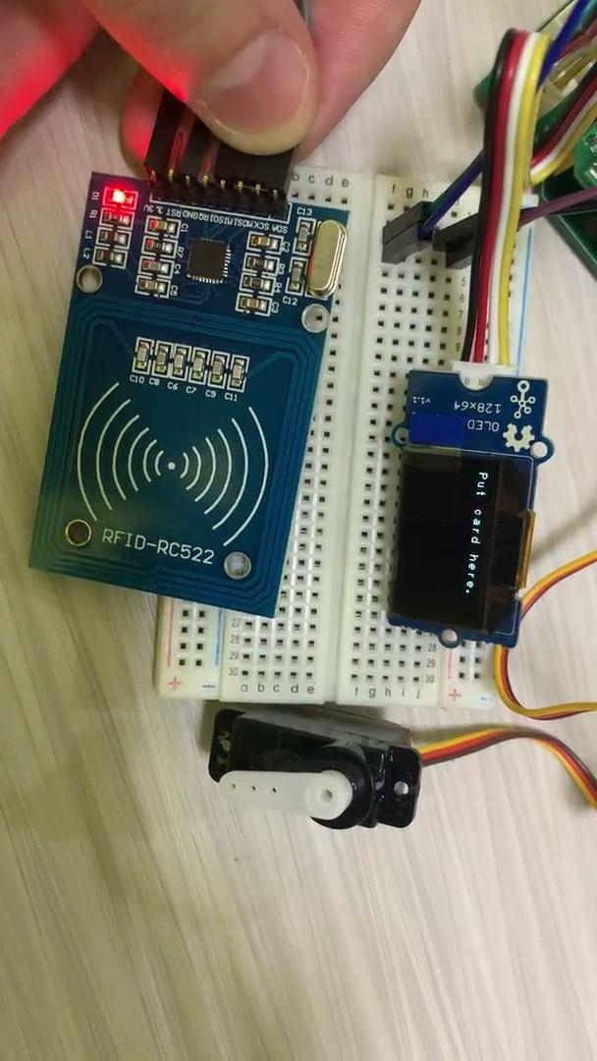
演示

Slide 8
感謝聆聽
第三組．物聯網與社交機器人程式專題．2021/10/25

